Slide 1
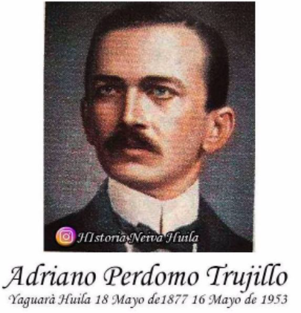
ADRIANO PERDOMO TRUJILLO, FUNDADOR DE LA CRUZ ROJA COLOMBIANA.
PEDRO PABLO TINJACA RUIZ
ACADEMIA HUILENSE DE HISTORIA. MAYO DEL 2022.
NEIVA, HUILA.

Slide 2

8 DE MAYO DÍA INTERNACIONAL DE LA CRUZ ROJA
En esta fecha se conmemoran los 157 años del Movimiento Internacional de la Cruz Roja y de la Media Luna Roja. Esta celebración busca destacar nuestro rol como integrantes de la primera Institución y la red humanitaria más del grande del mundo.

Slide 3

PRINCIPIOS:

Slide 4
LA CRUZ ROJA EN EL MUNDO:
Solferino: el inicio de la solidaridad
En el año 1859 en el pueblo Italiano de Solferino, tendrá lugar una batalla, en el contexto de la unificación de Italia, la batalla fue especialmente cruenta, cerca de 40.000 soldados de distintas nacionalidades (franceses, piamonteses y austriacos), yacían muertos o heridos, según la lista que realizará el propio Henry Dunant, fundador de la Cruz Roja internacional:
“Hubo, muertos o heridos, de los ejércitos austríaco y franco-sardo, 3 mariscales de campo, 9 generales, 1.566 oficiales de todas las graduaciones, de los cuales 630 austríacos y 936 aliados, y unos 40.000 soldados o suboficiales”.
Esta masacre no dejará indiferente a Henry Dunant, un hombre de negocios, que tras constatar la falta de atención que recibían los heridos, decidió crear una asociación de carácter humanitario y neutral, encargada de atender a los más necesitados, el nombre de esta asociación será, Cruz Roja.

Slide 5
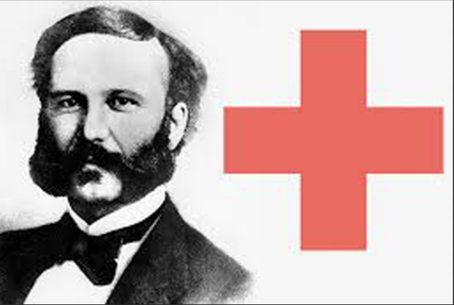
El 26 de octubre de 1863, se convocó la primera Conferencia Internacional, que entre otras cosas adoptó la cruz roja sobre fondo blanco como emblema distintivo universal. La cruz no se eligió por motivos religiosos, sino porque era el motivo que figuraba en la bandera suiza, país promotor de esta organización.

Slide 6
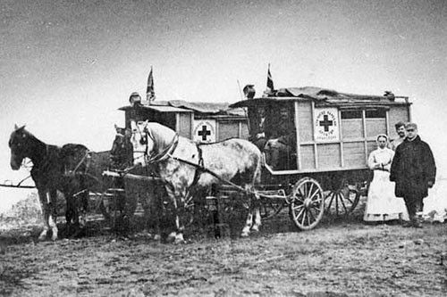
Después de 1864, la cruz roja empieza a participar en las guerras que irán salpicando Europa, en el año 1878, durante el desarrollo del conflicto entre Turquía y Serbia, el personal de la Cruz Roja contará con ambulancias tiradas por caballos.

Slide 7
La comisión de los cinco
En 1863, trascurridos 4 años desde la batalla de Solferino, se creará un comité privado, integrado por Henry Dunant, el General Dufour, Gustave Moynier, los médicos Théodore Maunoir y Louis Appia, de este congreso que se celebrará en Ginebra, saldrán propuestas extremadamente importantes, como la denominación de organismo imparcial, que protege a las víctimas de la guerra.
En 1864, el Consejo Federal Suizo, convocará una Conferencia Diplomática, participaran 16 países, y se redactará “El Convenio de Ginebra para mejorar la suerte que corren los militares heridos de los ejércitos en campaña”. Por fin se recogía en este convenio, que será ratificado posteriormente por casi todos los países, un principio fundamental, todos los militares heridos serán asistidos, sin distinción de nacionalidad, y serán acogidos bajo la Cruz Roja, símbolo que se tomará en honor a la bandera de Suiza, pero con los colores invertidos.
En 1901 Henry Dunant recibirá el Premio Nobel de la Paz, posteriormente la Cruz Roja a título de organización recibirá 3 Premios Nobel de la Paz, en 1917 en 1944, por su entrega en las 2 guerras mundiales y en 1963 nuevamente por su entrega para ayudar a heridos tanto militares como civiles no sólo en las guerras sino también en los desastres naturales.

Slide 8
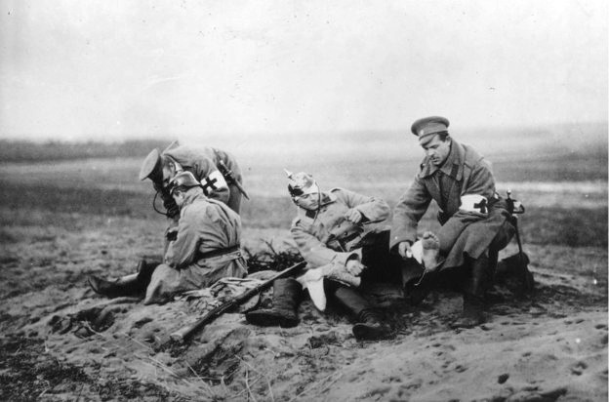
La I Guerra Mundial (1914-1918)
Durante la I Guerra Mundial, que tendrá lugar entre 1914-1918, el CICR, velará por la aplicación del convenio firmado en Ginebra en 1906, dicho convenio es una modificación del celebrado en 1864, denunciando el incumplimiento y las violaciones del convenio, por parte de los países beligerantes.

Slide 9
La Guerra Civil Española
Junod es enviado a España, en agosto de 1936 para coordinar las operaciones del CICR durante la guerra civil. Es un nuevo desafío para él y para la Institución: en esa época, en las guerras civiles, a diferencia de los conflictos internacionales, no se había reconocido norma de derecho alguno para proteger a las víctimas. Los civiles viven en estado de sitio, son privados de los bienes esenciales, tomados como rehenes, separados de sus familiares.
Finalmente se firmará un acuerdo con el gobierno de Madrid, que autoriza al CICR para que intervenga a favor tanto de los republicanos como de los nacionalistas que necesiten atención sanitaria y alimentos, sin embargo la Cruz Roja tendrá que comunicar en todo momento donde se disponen sus instalaciones sanitarias, situación que provocará el encarcelamiento de algunos voluntarios del CICR.
En cuanto a los prisioneros, la Cruz Roja luchará por firmar un acuerdo que permita supervisar las condiciones de internamiento a las que estaban sometidos, gracias a las gestiones del CICR, hasta el año 1938 se pudieron supervisar las condiciones de 89.000 prisioneros, a pesar de estas cifras las autoridades militares no permitirán el acceso a todos los puntos de detención.

Slide 10
La II Guerra Mundial (1939-1945)
Cuando el ejército alemán invada Polonia en septiembre de 1939, Europa no podrá imaginar la destrucción y la barbarie que se cernía sobre ella, ataques aéreos masivos sobre poblaciones civiles, serán los civiles los que sufran en gran medida los desastres de la guerra.
La Cruz Roja al igual que en la I guerra mundial, se enfrentaba con un desafío descomunal, que puso a prueba su capacidad y sus recursos económicos y humanos, durante los años de la guerra, el CICR tuvo más de 50 delegaciones activas.
Entre las medidas que la Cruz Roja aplicó durante el conflicto bélico, están la visita a los campos de detención, creó una agencia central de información sobre prisioneros, además luchó activamente contra la hambruna que se extendió por Grecia.
entre junio y septiembre de 1941 se mantuvieron cautivos cerca de 65.000 oficiales y soldados del ejército soviético en Finlandia, los delegados del CICR visitaron los campos de prisioneros, constatando la atención sanitaria y la alimentación que recibían dichos prisioneros por la Cruz Roja Finlandesa.

Slide 11
CRUZ ROJA COLOMBIANA:
17 OCTUBRE 1899
En Colombia, La historia de la Cruz Roja se remonta a la Guerra de los Mil Días, cuando un grupo de médicos con unas improvisadas ambulancias haladas por dos caballos cada una y en sus costados pintados dos cuadrados sobre fondo blanco y en cada uno una cruz roja con cinco cuadrados en señal de protección, abrazaron la misión de asistir a los cientos de heridos que quedaban a lo largo del campo de batalla, sin importar su afiliación política.
Posteriormente impulsada la idea por los Doctores Adriano Perdomo e Hipólito Machado nació oficialmente el 30 de julio de 1915 en el Teatro Colón de Bogotá, bajo el postulado de que “todos somos seres humanos” y la afirmación de que en nuestra patria también es necesaria la existencia de una organización dedicada a “prevenir y aliviar los horrores de la guerra”.

Slide 12
ANTECEDENTES:
Durante la ya nombrada guerra de los mil días, que como todas nuestras guerras, siempre ha enfrentado compatriotas de uno y otro bando, don Santiago Samper y su hermano Joaquín Samper, crearon como gran gesto humanitario un grupo de ambulancias y personas que se encargara de atender a los heridos que iban quedando en los campos de batalla, estas ambulancias fueron la primera semilla de la Cruz Roja y su precursor Santiago Samper.
En 1912 se encontraron don Joaquín Samper y Adriano Perdomo Trujillo en Londres, puso en sus manos un legajo de revistas de la Cruz Roja Suiza. Nació aquí el deseo de crearla una vez regresara a Colombia y encontró una gran tribuna en el Espectador, con su director don Fidel Cano.
La idea de crearla fue concebida por el médico Hipólito Machado, miembro de la Academia Nacional de Medicina, secundado por un alumno y por el médico Adriano Perdomo Trujillo. Esta surgió luego de su participación en el II Congreso Médico Nacional de Medellín, en enero de 1913 y se hizo posible con el patrocinio del empresario Santiago Samper y de los médicos José María Montoya y Nicolás Buendía.
En dicho Congreso el Dr. Adriano Perdomo Trujillo, como representante por el Tolima presentó la siguiente proposición:

Slide 13
PROPOSICIÓN:
“Los miembros del Segundo Congreso Medico Nacional reconociendo la necesidad de establecer en el país una sociedad de auxilios sanitarios voluntarios para socorrer a los desgraciados en las calamidades públicas, en tiempos de paz y atender a los heridos y enfermos de los ejércitos en tiempo de guerra, piden al Honorable Congreso, la organización de la Cruz Roja en Colombia y para el efecto se nombra una comisión de tres miembros residentes en Bogotá, para que estudie los estatutos de la Cruz Roja Internacional y dicte los que convengan a este país.”
Desde el atril en el que el médico Perdomo leía su discurso, podía observar los rostros atentos de una audiencia en la que estaba representada, en toda su variedad, la sociedad bogotana. A medida que avanzaba en la lectura del texto, pieza central del programa, revivían, mezclados como si fueran una sola historia, los episodios de Solferino y de las ambulancias de la guerra de los Mil Días. Lo que no se escuchó en esa sesión fue el relato de los difíciles años de indiferencia que habían seguido a la propuesta presentada en el Congreso Médico de Medellín.
En vez de la comisión de tres miembros, propuestos para estudiar y redactar los estatutos de la institución, el II Congreso dejó en manos de la Academia Nacional de Medicina la ejecución de la iniciativa, que languideció entre el silencio y la indiferencia que siguieron. Adriano Perdomo anotó, en efecto que “está muy alta corporación científica no es la más adecuada para cumplir esta labor.”

Slide 14
FUNDACIÓN:
En los años siguientes la propuesta se mantuvo viva merced al trabajo y tenacidad de Perdomo que, con artículos como los que se encontraron los lectores de La Patria sobre “La Historia de la Cruz Roja Americana,” o las informaciones y comentarios a que dio lugar la presencia de la Cruz Roja Internacional en los campos de batalla de la I Guerra Mundial, mantuvieron a fuego lento el interés por la iniciativa. El 10 de agosto de 1914 la prensa registró una declaración de apoyo del Arzobispo Bernardo Herrera Restrepo: “Aplaudo la idea de establecer la benemérita institución de la Cruz Roja y de mi parte le prestaré, llegado el caso, todo el apoyo que sea posible.”
Un aguacero inclemente no le permitió al Arzobispo estar presente el 30 de julio de 1915 en el teatro Colón de la ciudad de Bogotá, pero estaba el capitán Luís Acevedo, como miembro de la Junta de los Festejos Patrios que en esos días se celebraban en la capital. El oficial había propuesto incluir el acto inaugural de la Cruz Roja dentro del programa de eventos culturales, motivado por un artículo que el médico Perdomo había publicado en El Tiempo, y ahí estaba, cumpliendo a la vez su nuevo papel de Secretario Fundador de la institución a punto de nacer.

Slide 15
30 de julio de 1915:
Veamos lo que dijo El Espectador, periódico ya existente en esa época:
“Fue una hermosa fiesta la que inicio anoche en el Teatro de Colon la campaña de la Cruz Roja en Colombia. A iniciativa de muchos cultos espíritus, entre los que figuran damas de nuestra mejor sociedad, eminentes facultativos y hombres de acción patriótica indiscutible, la Cruz Roja es un hecho positivo entre nosotros. El país sabrá agradecer algún día, como se merece la fecunda y meritoria labor de este grupo de colombianos que ha puesto sus energías al servicio de la causa de la caridad y del patriotismo humanitario. El señor ministro de Instrucción pública, el doctor Emiliano Ferrero, en representación del señor Presidente de la Republica, quien no pudo concurrir por inconvenientes de última hora, declaro oficialmente instalada la Cruz Roja Colombiana con palabras llenas de vivo entusiasmo. El doctor Adriano Perdomo, un benemérito de la causa de la humanidad y a cuyos esfuerzos pertinaces se debe, en gran parte, la organización de la Cruz Roja; leyó el discurso inaugural, que es una excelente monografía del proceso y evolución de la Cruz Roja en todos los tiempos y países.”
“Señor Ministro, Monseñor, Señoras, Señores:
La iniciativa que llevé al Congreso Medico de Medellín hace dos años, y la labor continuada desde entonces, persiguiendo la fundación de la Cruz Roja Colombiana, ha culminado hoy que nos congregamos para la inauguración de esta humanitaria institución. Si, por una parte, el éxito de aquella labor es motivo de patriótica satisfacción para mí, por otra, me ha colocado en el deber de aceptar el honroso pero muy pesado cargo de llevar la palabra en esta solemnidad. Yo os aseguro que habría requerido menos valor para recoger heridos en una línea de batalla, que el que tengo que afrontar en esta ocasión, por razón a mi deficiencia para el caso. Confió, señores, en vuestra benevolencia y espero que veréis en mi aceptación la muestra más alta de mi decisión y entusiasmo por la bella y cristiana institución que inauguramos”

Slide 16
Estatutos y Junta directiva:
Dos semanas antes, en el Estado Mayor del Ejército se había preparado este acto inaugural y se habían debatido los estatutos con participación de Arturo Pardo Morales, de la Academia de Jurisprudencia, de Alberto Borda Tanco, de la Sociedad Colombiana de Ingenieros, de Roberto Franco de la Facultad de Medicina, de Miguel Canales y Tiberio Rojas de Sanidad Militar, de José Torres Henao de la Academia de Historia, de Manuel José Silva de la Sociedad de Medicina Universitaria, de Guillermo Gómez y José María Montoya de la Academia Nacional de Medicina y Agustín Nieto Caballero de la Cámara de Comercio. Con ellos estaban el periodista Santiago Ruíz, de la Asociación de Cronistas y Alejandro Uribe, de la Junta de Festejos Patrios. La variedad e importancia de las instituciones representadas demuestra que el esfuerzo de Adriano Perdomo para mantener vivo el interés por la nueva institución había tenido éxito. En el amplio salón se habían reunido, además, Hipólito Machado, Roberto Urdaneta, Ernesto Borrero, Alcides Arzayuz y Rafael Negret promotores de la naciente Cruz Roja.
PRIMERA JUNTA DIRECTIVA:
Principales: Adriano Perdomo, Joaquín Samper, Hipólito Machado, Enrique Silva, Francisco A Gutiérrez.
Suplentes: José Tomás Henao, Pedro Miguel Samper, Agustín Nieto Caballero, Juan N. Corpas y Eduardo Posada.
Comité de Damas: Elvira Cárdenas de Concha, Isabel Cortés de Guzmán, Susana Jimeno de Escobar, Rosa Quijano de Cárdenas, Elena Holguín de Urrutia, Paulina Mallarino de Gómez Restrepo, Paulina T. De Rueda y Teresa Tanco de Herrera.

Slide 17
APROBACIÓN INTERNACIONAL:
Aún vivos los recuerdos de la guerra de los Mil Días, presentes todavía los ecos del agrio juicio de responsabilidades políticas por la separación de Panamá y la pérdida del Canal y dentro del ambiente enrarecido del mundo, envuelto en la tempestad de la I Guerra Mundial desde un año antes, tenían mucho de revelación los principios que les daban vida a esos estatutos; si el mérito de Henry Dunant “ fue saber ver con ojos nuevos un hecho inmemorial, el campo de batalla y fijarse, como pocos lo habían hecho, en los heridos y moribundos que los capitanes y los reyes dejan cuando se retiran.”
A los oídos de los colombianos que esa noche oían por primera vez la lectura de los estatutos de la Cruz Roja, debió sonarles a música extraña, acostumbrados como estaban a mirar sus guerras desde el punto de vista de los jefes políticos o de los altos militares. Esta institución enfocaba la mirada en las víctimas, cualquiera fuera su bando, y se proponía recordar a los guerreros que en su actividad no todo es lícito y que hay normas que se deben cumplir.
En Marzo de 1922 el Comité Internacional de la Cruz Roja (CICR) con sede en Ginebra, Suiza, recibió a La Cruz Roja Colombiana como nuevo miembro de su organización. Su actividad inicial fue de vacunación y con la niñez en el programa “Gota de Leche” y en los centros asistenciales de salud.

Slide 18
ADRIANO PERDOMO TRUJILLO:
“Yo nací el 18 de mayo de 1877 en la apacible y simpática población de Yaguará del antiguo estado del Tolima hoy departamento del Huila. Fueron mis padres don Querubín Perdomo y doña Mercedes Trujillo, mis abuelos paternos don José María Perdomo Barreiro y doña Indalecia Ortiz y mis abuelos maternos don Alejo Trujillo Falla y doña Ignacia Trujillo Quintero. Nuestros ancestros se extienden pues en su genealogía por línea ininterrumpida, hasta los propios colonizadores españoles que se establecieron en el Sur del Huila.
Mi padre nació en la ciudad de La Plata, era mi padre un hombre de claro talento y se lamentaba de no haberse podido instruirse como lo deseaba, considerando la ilustración y el talento, la única cosa envidiable en el mundo. Su carácter, de solida contextura moral, no permitía la más ligera transgresión a los más altos principios de honradez, lealtad, veracidad, etc., etc. Y llevaba hasta la intransigencia su práctica de la probidad y de la veracidad.
No fue mi padre un hombre rico; vivió siempre con independencia, decorosa y modestamente. Tenía casa propia, situada en la esquina noroeste de la plaza; algunas pequeñas propiedades en los suburbios y una finca de pastos y ganados, no muy lejos de la población, llamada primitivamente El Gramal y después El Olivo.

Slide 19
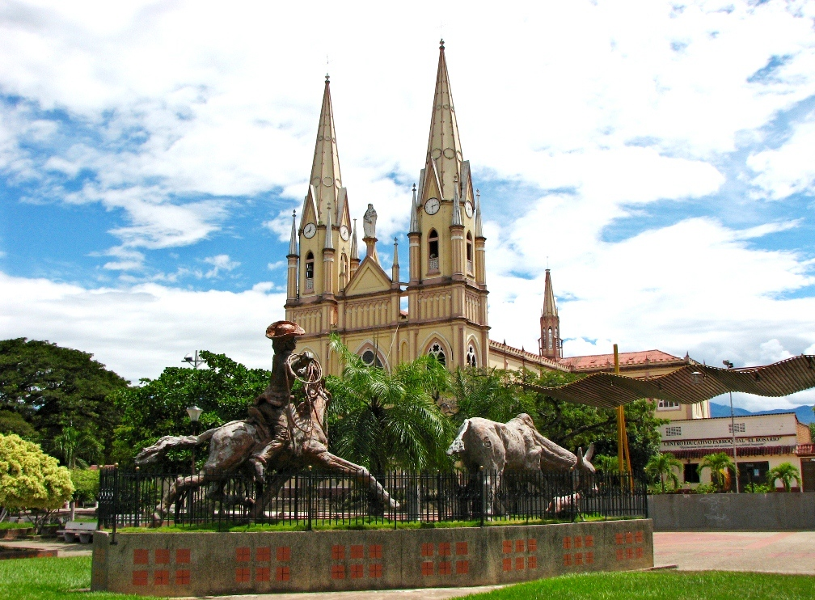
YAGUARÁ:

Slide 20
YAGUARÁ:
Mi madre era muy inteligente y al decir de sus contemporáneos fue una de las mujeres más bellas de su tiempo y de su pueblo, Yaguará que ha tenido fama de dar mujeres muy lindas. Era de buena estatura, esbelta muy blanca y de ojos azules. Fue muy inteligente y eficaz colaboradora en la formación de la familia, compuesta de cinco hijos varones y dos mujeres. Murió en Campoalegre a la edad de 66 años el 11 de noviembre de 1911.”
Y para describir su pueblo natal Yaguará toma las palabras, como el mismo lo dice, del genial novelista antioqueño Tomas Carrasquilla: “Yaguará está situada en la margen izquierda del rio de su nombre, cuyas aguas cristalinas se deslizan suavemente por un cauce pedregoso y abierto en sus orillas y corren en dirección de sur a norte para desembocar, a pocas leguas de allí en el rio Magdalena.”
Y continua, “es una población de 3.700 habitantes, de 27 grados centígrados de temperatura media y de 600 metros sobre el nivel del mar. Su caserío se extiende de occidente a oriente, en suave plano inclinado, esta cruzado en la misma dirección por dos quebradas, una al norte llamada El Guayabal y otra al sur denominada Rioloro. Tiene dos plazas, todas sus casas son bajas y la mayor parte están cubiertas de tejas de barro, sus muros muy bien conservados parecen siempre acabados de blanquear.

Slide 21
SUS ESTUDIOS:
Estudió sus primeras letras en su natal Yaguará, recordando las clases del maestro Ángel María Paredes y en sus memorias resalta, leyó en algún libro, por esa época, una frase que decía: la vida sin la ciencia es la muerte, lo cual lo motivo más a prepararse y seguir estudiando.
Relata el en sus memorias que paso unos años en Natagaima, junto a uno de sus hermanos, que tenía un negocio y donde comenzó a aprender a hablar Inglés, que le enseño un cliente de su hermano, un inglés de apellido Prayer.
Se trasladó entonces al Colegio del Rosario de Bogotá en donde se graduó de bachiller en 1898. Ingresó a la Facultad de Medicina de la Universidad Nacional, teniendo que suspender sus estudios por cierre de la facultad ante la guerra de los mil días, retomando después de esta y presentando al final su tesis “Estudio sobre el Beriberi y recibiéndose de Doctor en 1904. Siempre se destacó como un alumno aventajado, por lo que era nombrado monitor de los cursos inferiores una vez iba cumpliéndolos satisfactoriamente. Viajó a Francia y se especializó en Dermatología en la Universidad de Paris (1912).
Regresó a Colombia a ejercer su profesión. Fue Profesor de Dermatología de la Universidad Nacional por muchos años. Fue elegido Diputado de la Asamblea del Tolima, (1937-1938), representante y Senador de la República, en donde presentó leyes relacionadas con la Salud.

Slide 22
SU FAMILIA:
El 26 de Julio de 1916 contrajo matrimonio con doña Anita Escobar Hoyos, hija del gran ciudadano doctor José Ignacio Escobar y de doña Clementina Hoyos, de esa unión nacieron: José Ignacio, sacerdote; Alfonso casado con doña María Cristina Carrillo Castello, padres de Anita, esposa del doctor Ignacio Aguilar Zuluaga, Josefina, María Cristina y José Alfonso, casado con Sonia Duran Smela; Alicia casada con el español doctor Fernando Saiz Sánchez y Santiago casado con doña Teresa Maldonado Gómez de quien son hijos María Gabriela, casada con Otto Angulo Llinás; Luis Santiago, José Ignacio, Ana Mercedes y Juanita Perdomo Maldonado.
Murió el 16 de marzo de 1953 en Bogotá.

Slide 23
PUBLICACIONES:
Las rengueras y su analogía con el Beriberi, tesis de grado, Bogotá. Imprenta del Nuevo Tiempo. 1905.
Colección de escritos relativos a las iniciativas sobre la fundación y desarrollo de la Cruz Roja Nacional, Bogotá, edificio Santafé, 1928.
Flor y Mujer. Sus analogías orgánicas y funcionales. Bogotá. Editorial Minerva. 1932.
La enfermera voluntaria. Bogotá. 1932.
La ley 04 de enero de 1986 erigió la casa donde nació en Yaguará como Monumento Nacional.

Slide 24


